Slide 1


' 환자별 맞춤관리를 통한 수익성 증대'
6조 박용식,문인성,차하나,김태양

Slide 2
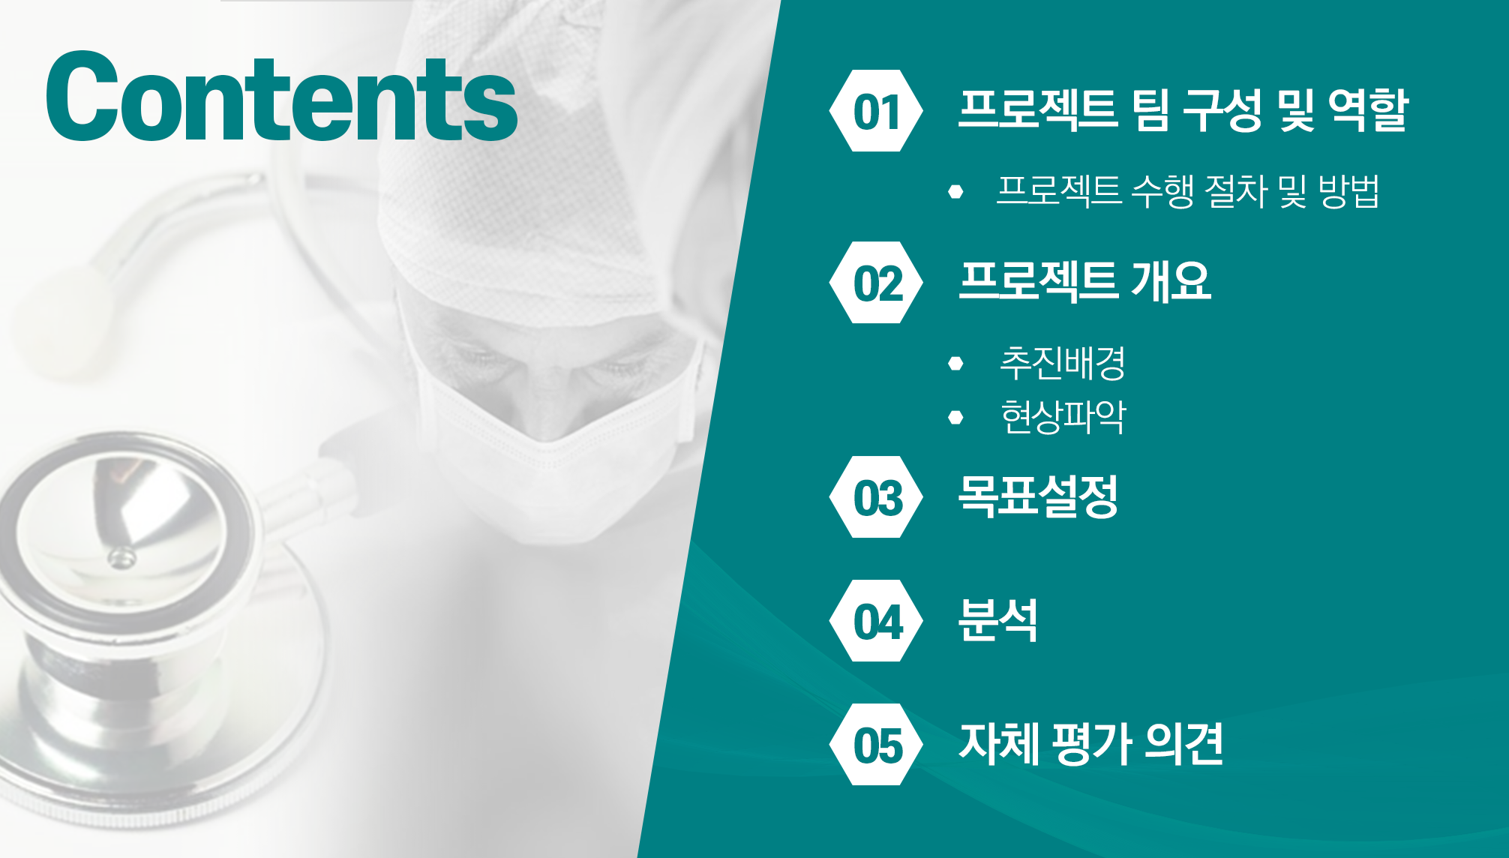

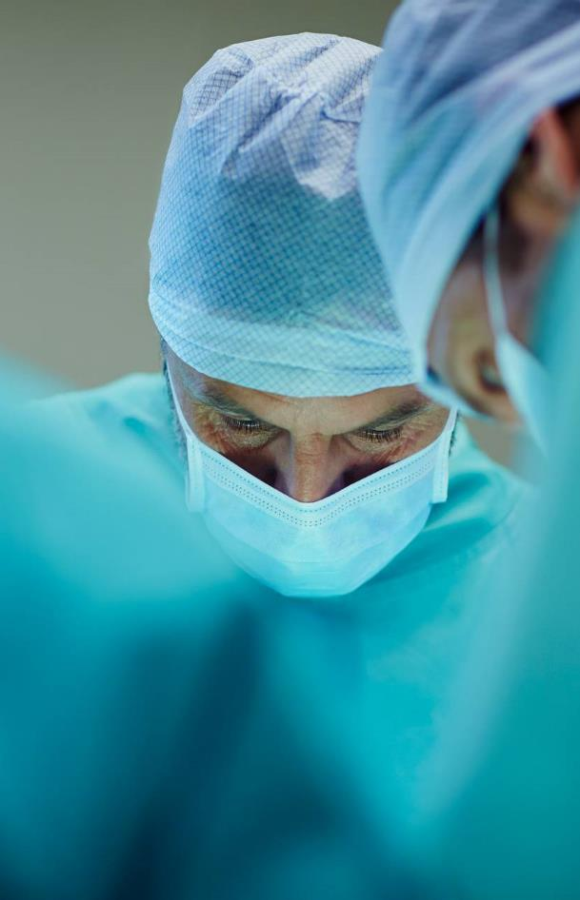
목차
프로젝트 팀 구성 및 역할
프로젝트 수행 절차 및 방법
프로젝트 개요
추진배경
현상파악
목표설정
분석
자체 평가 의견

Slide 3
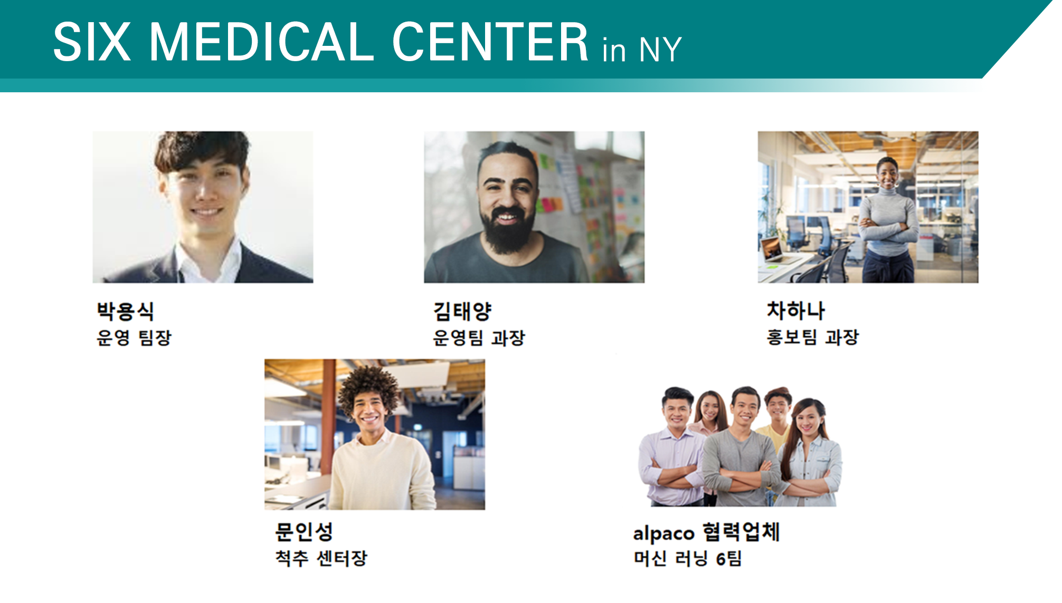
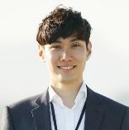




SIX MEDICAL CENTER
in NY
박용식
운영 팀장
김태양
운영팀 과장
차하나
홍보팀 과장
문인성
척추 센터장
alpaco 협력업체
머신 러닝 6팀

Slide 4
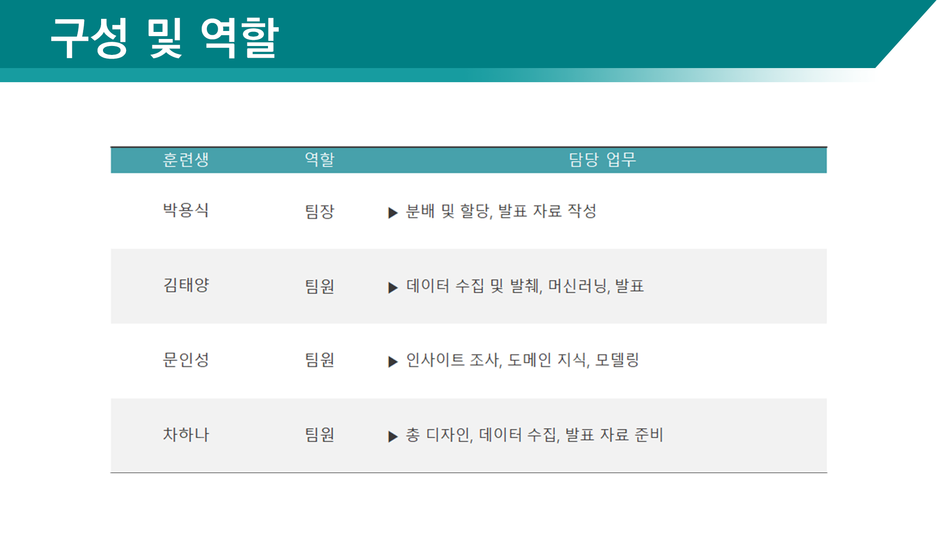
구성 및 역할
훈련생 | 역할 | 담당 업무
박용식 | 팀장 | ▶ 분배 및 할당, 발표 자료 작성
강승현 | 팀원 | ▶ 데이터 분석, 발표 자료 준비
김태양 | 팀원 | ▶ 데이터 수집 및 발췌, 머신러닝, 발표
문인성 | 팀원 | ▶ 인사이트조사, 도메인 지식, 모델링
차하나 | 팀원 | ▶ 총디자인, 데이터 수집, 발표 자료 준비

Slide 5
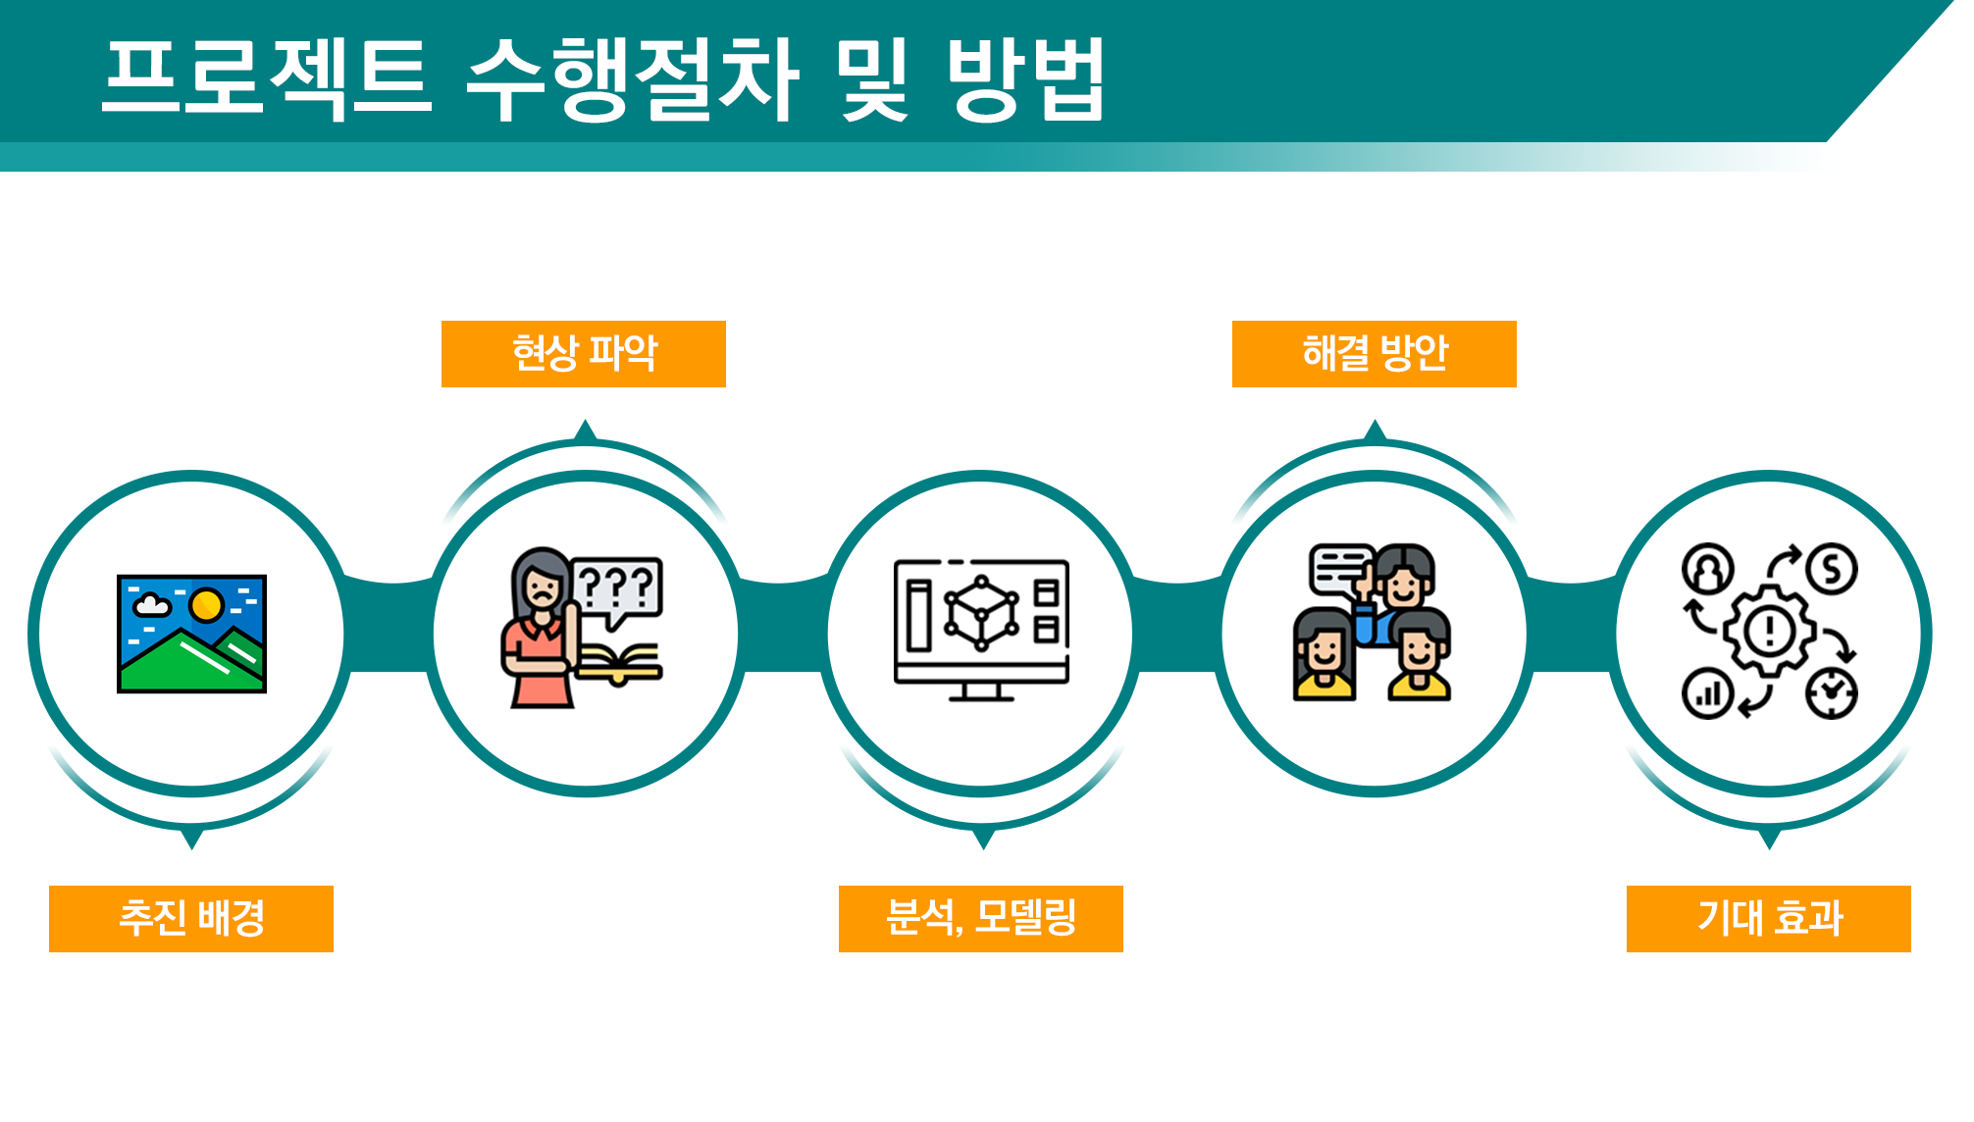


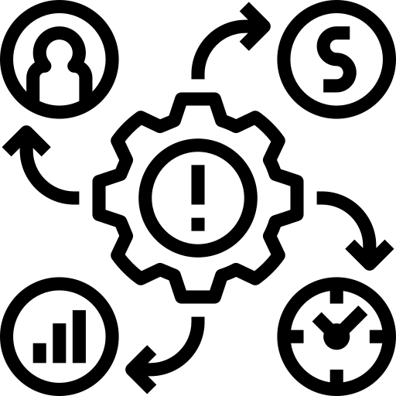




추진 배경
기대 효과
분석, 모델링
현상 파악
해결 방안
프로젝트 수행절차 및 방법

Slide 6

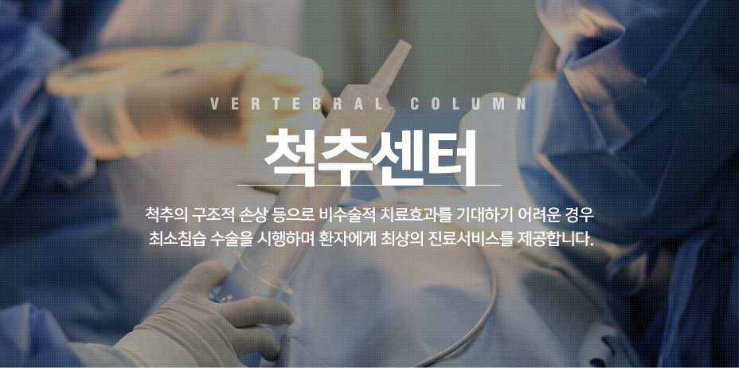
1. 추진배경
출처 단원병원

Slide 7
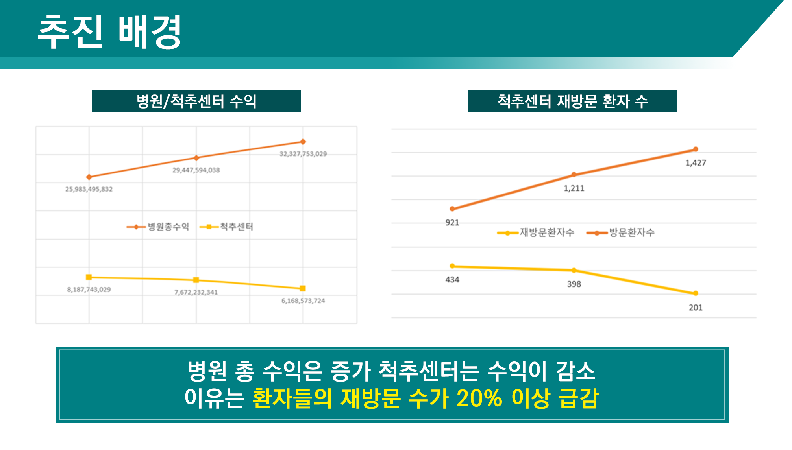
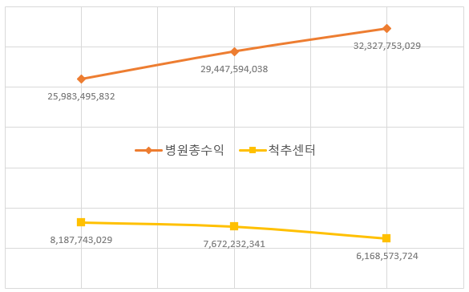
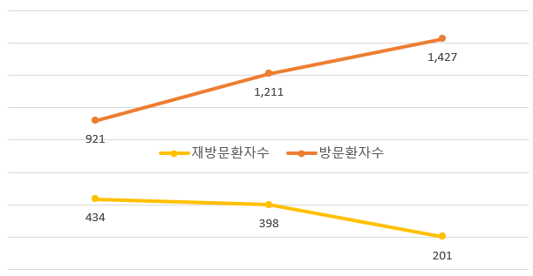

병원 총 수익은 증가 척추센터는 수익이 감소 이유는 환자들의 재방문 수가 20% 이상 급감
추진 배경
출처 : 대구 ‘ㄱ’병원
년도 | 병원총수익 | 척추센터
19 | 11.187% | -6.171%
20 | 10.084% | -12.157%

Slide 8
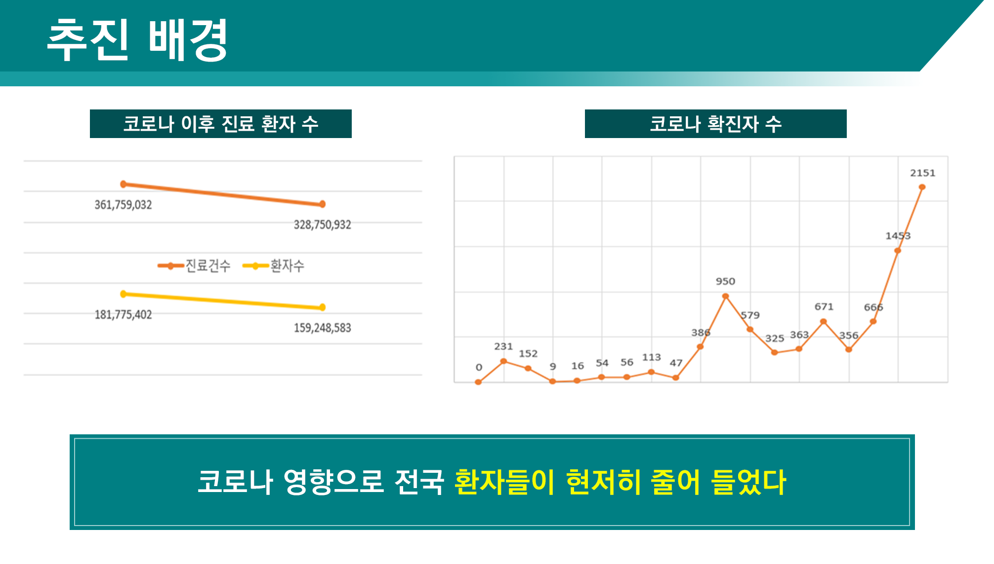
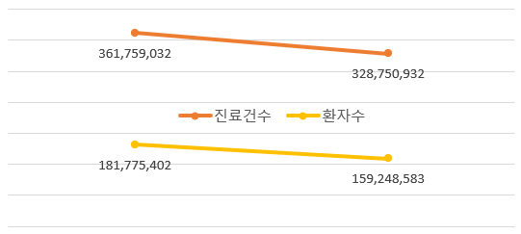
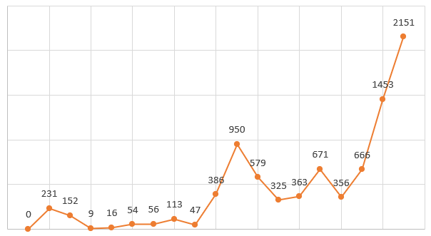
추진 배경
코로나의 영향
병원비 비싸다 했더니… 건보 보장률 65%에 불과
그외
① 비용
코로나 영향으로 전국 환자들이 현저히 줄어 들었다
Notes:
환자수가 줄어드는 이유 중 첫번째 코로나영향

Slide 9

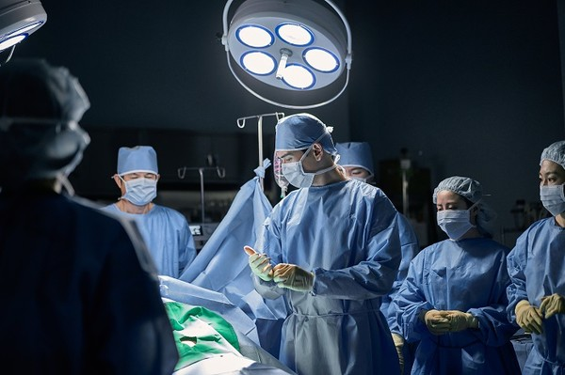
2. 현상 파악
출처 게티 이미지 뱅크

Slide 10
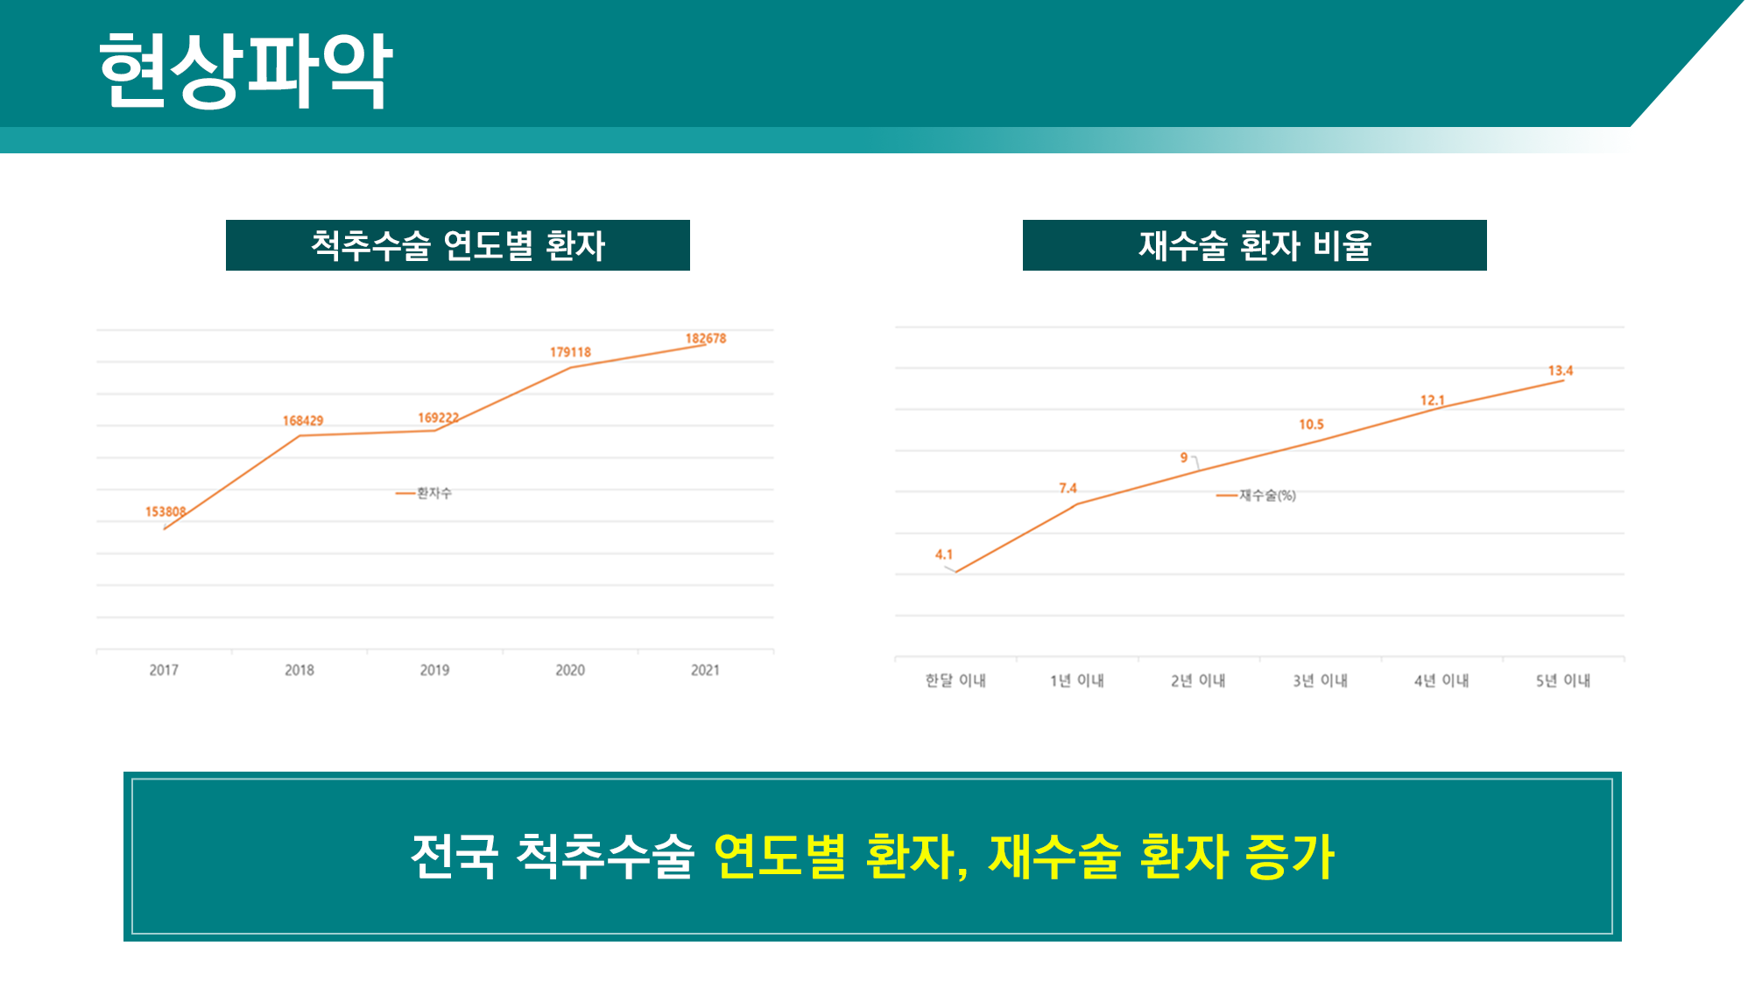
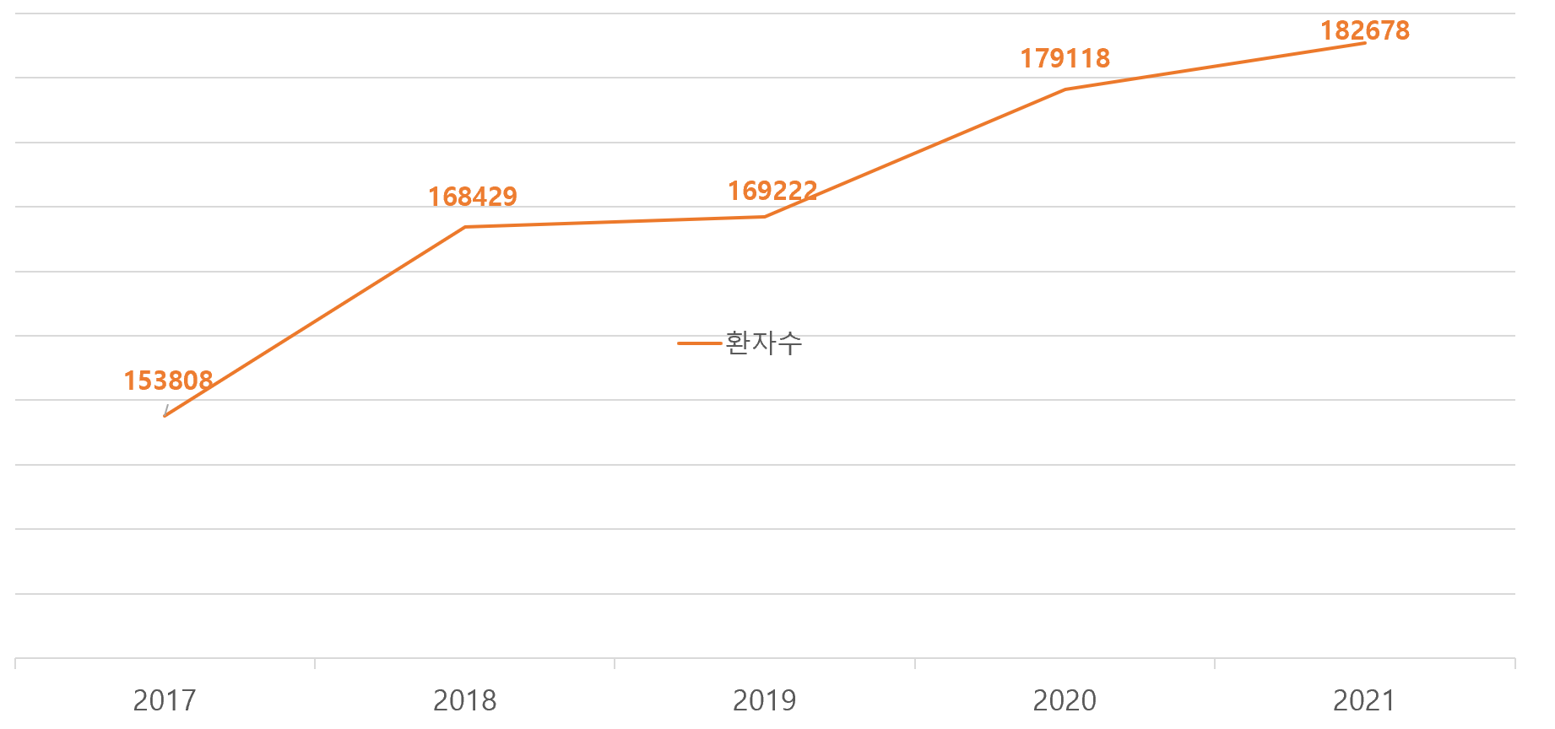
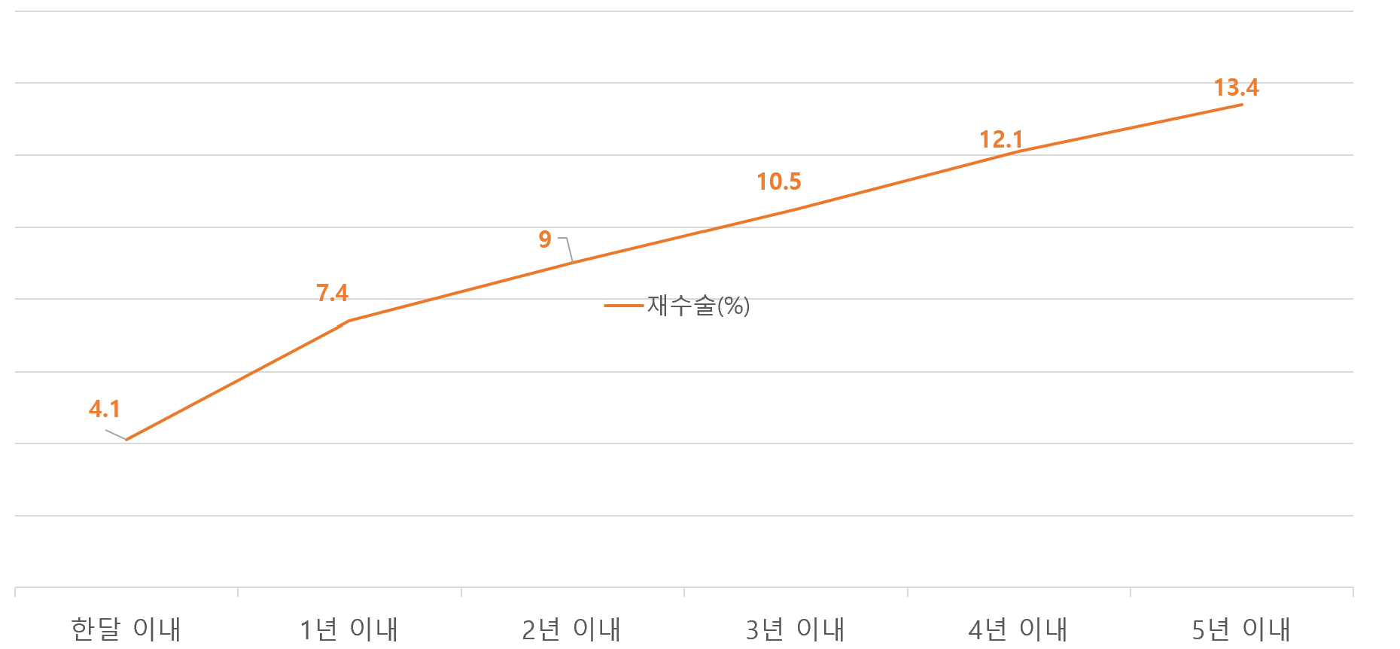
현상파악
전국 척추수술 연도별 환자, 재수술 환자 증가

Slide 11
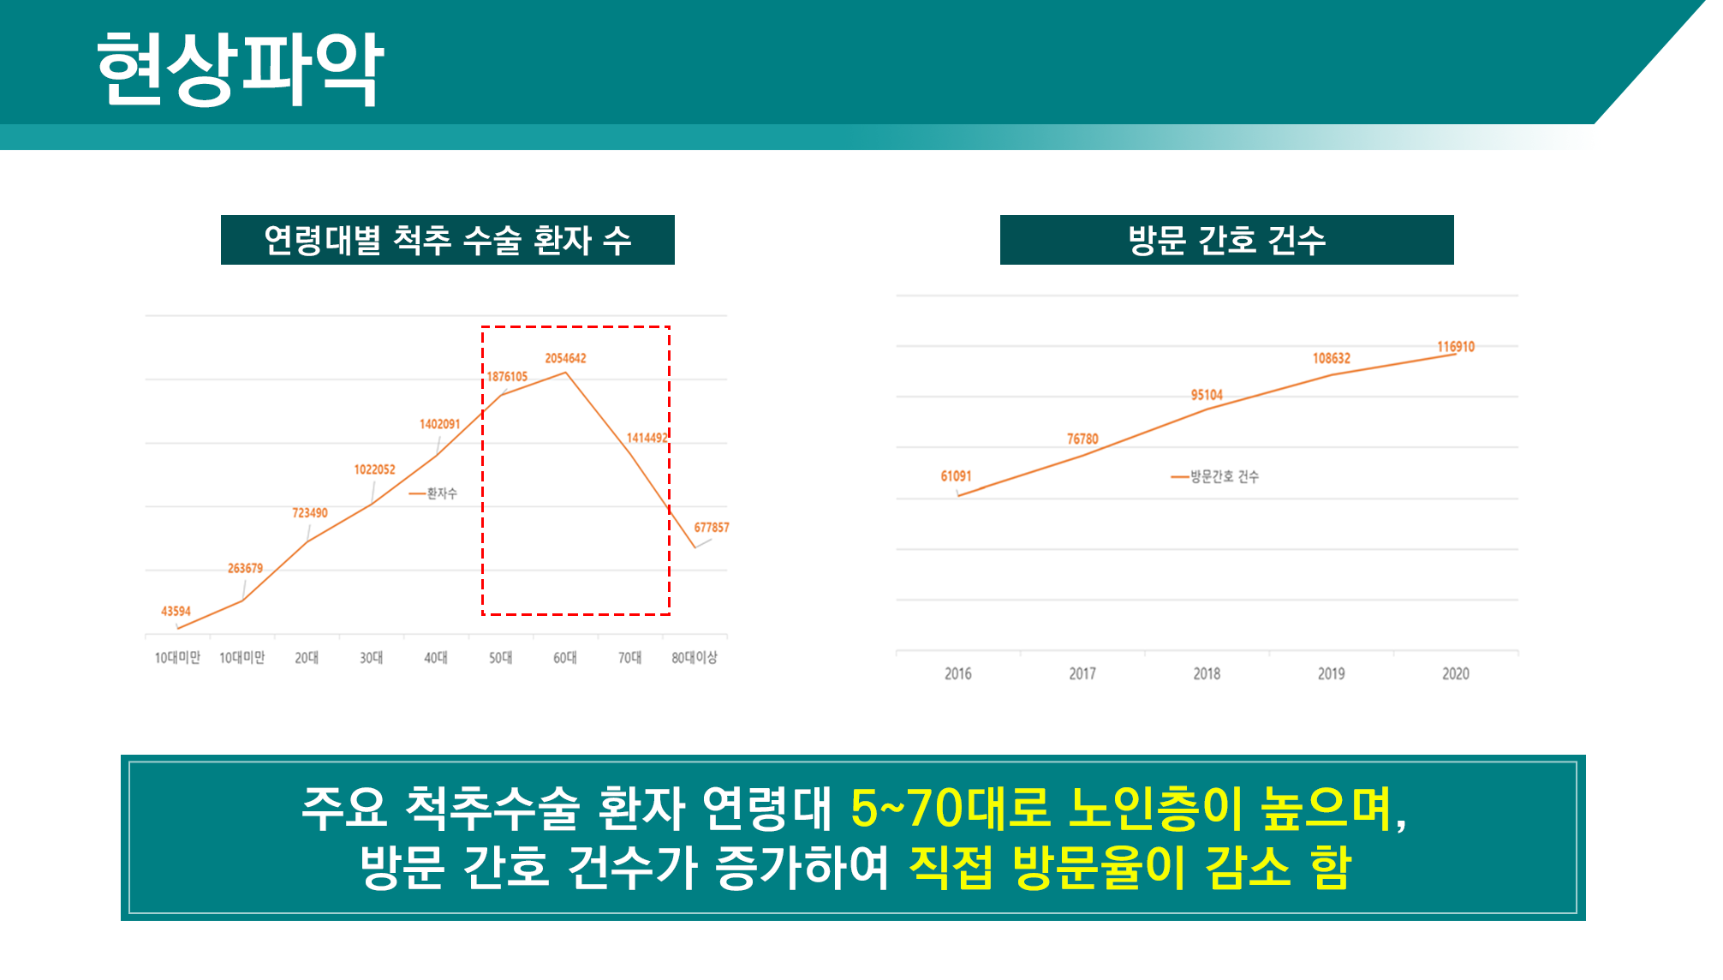
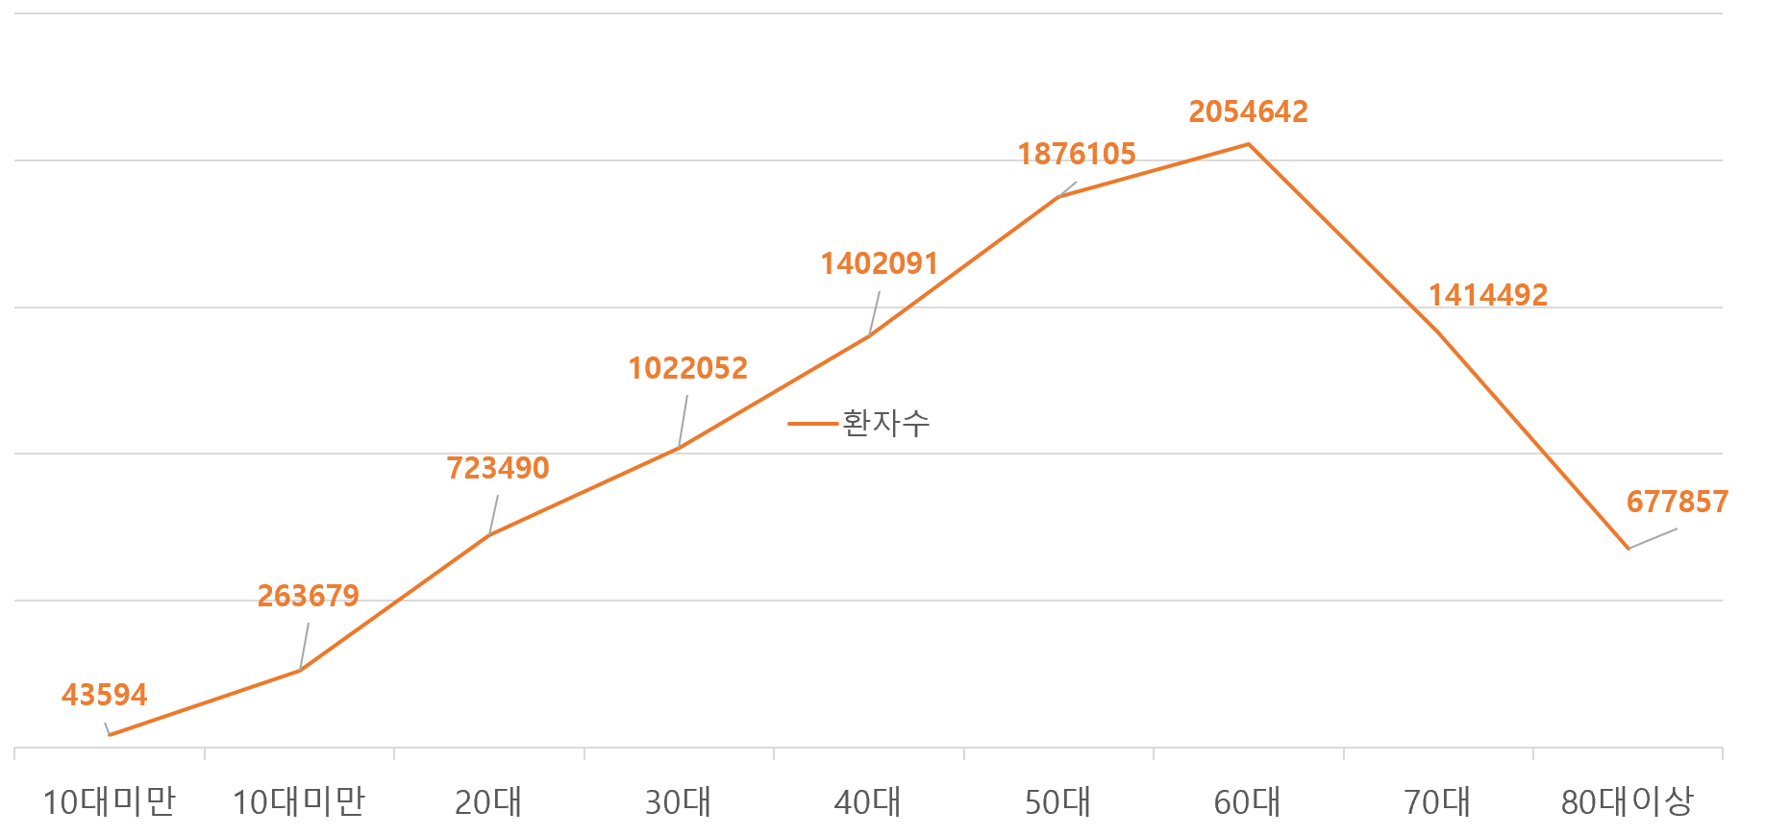
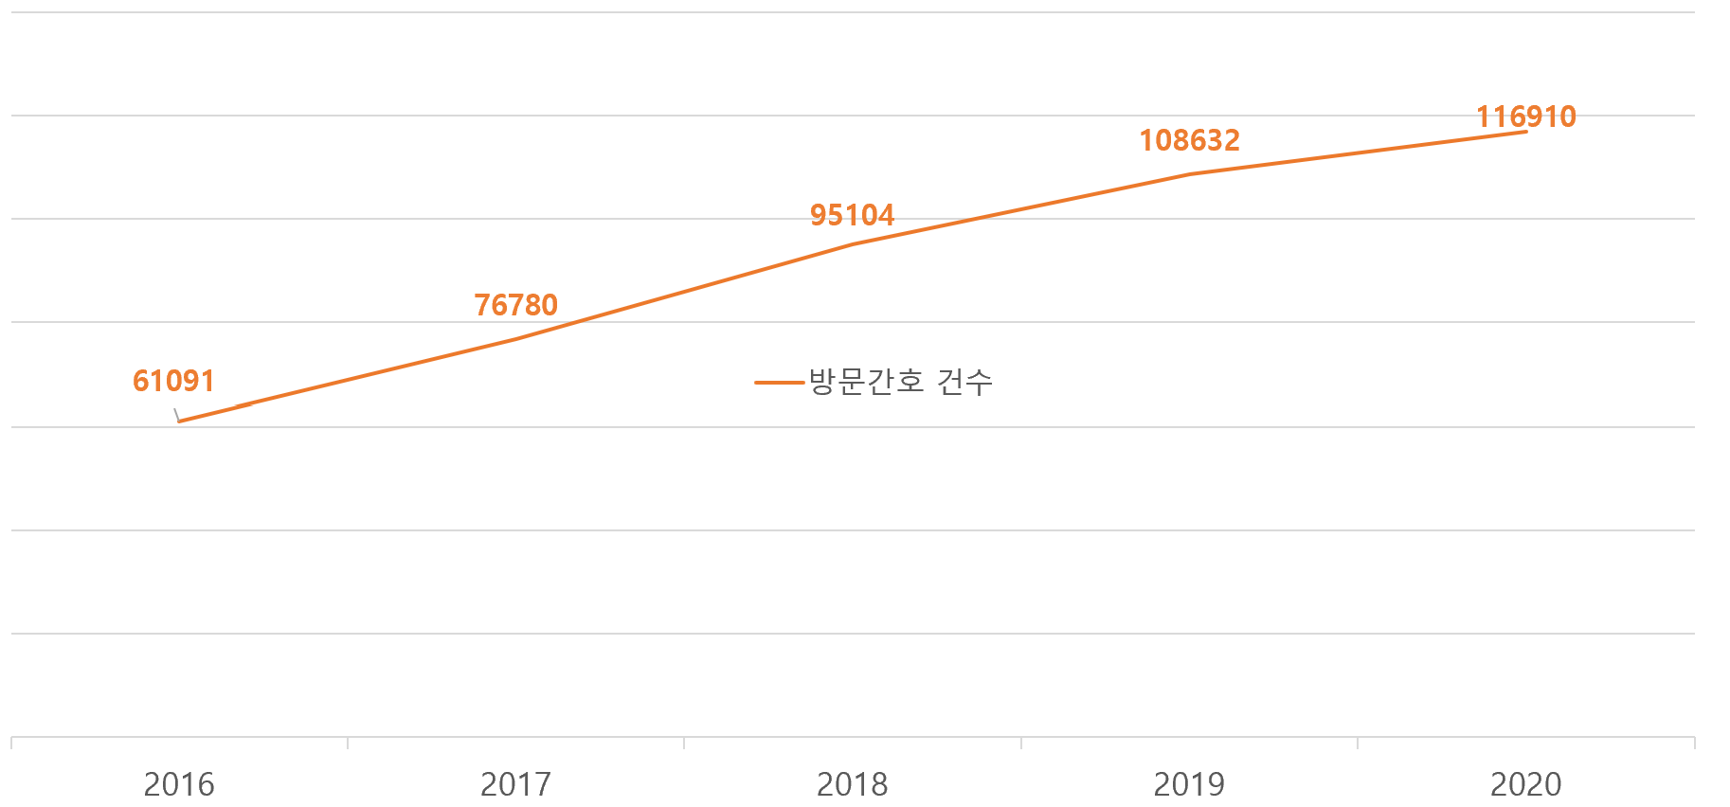

현상파악
연령대별 수술환자수
주요 척추수술 환자 연령대 5~70대로 노인층이 높으며,
방문 간호 건수가 증가하여 직접 방문율이 감소 함

Slide 12
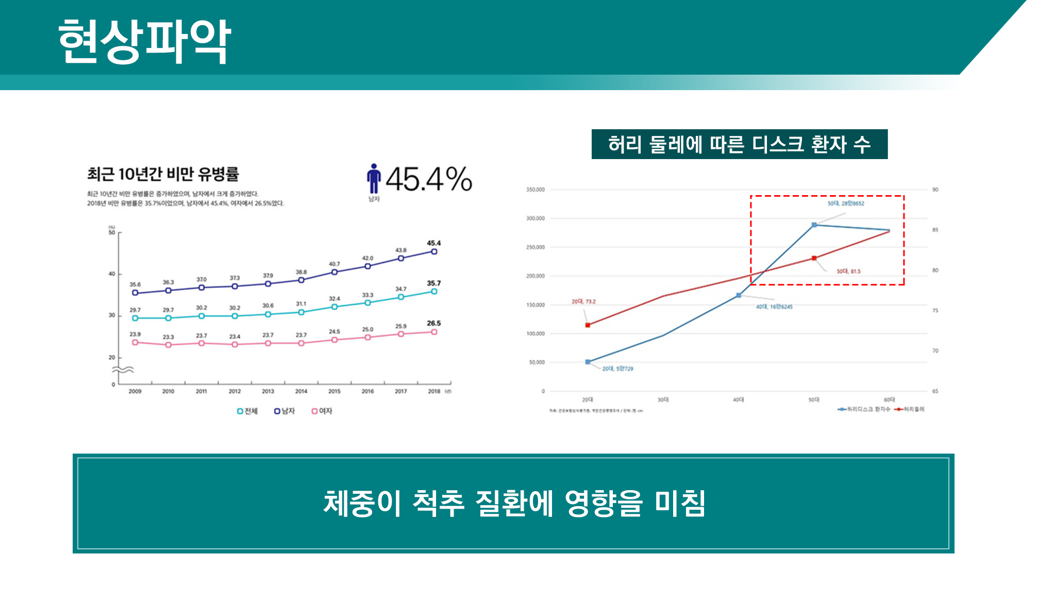
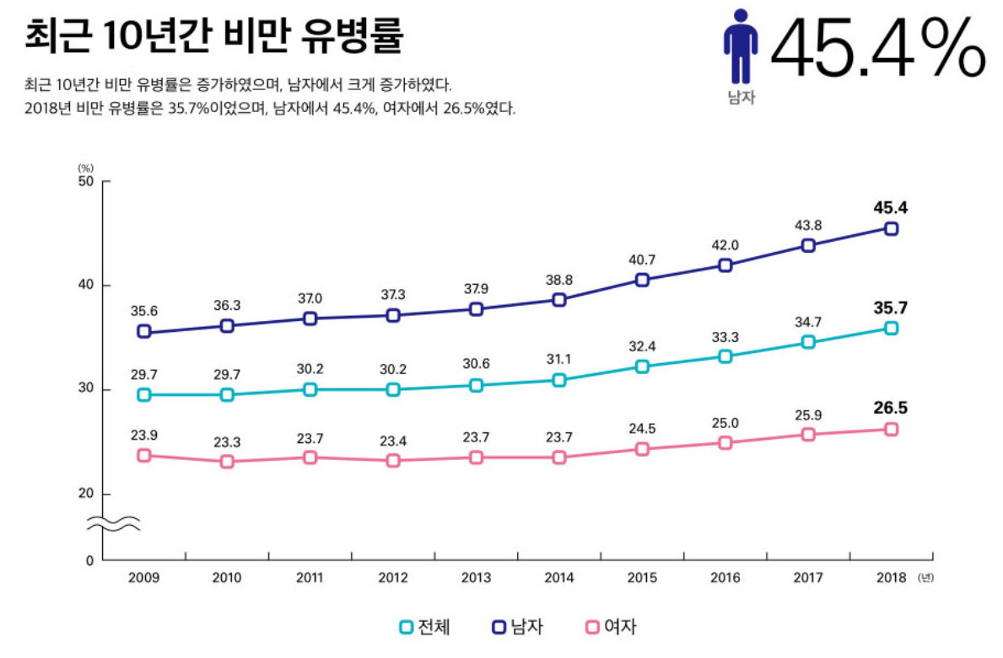
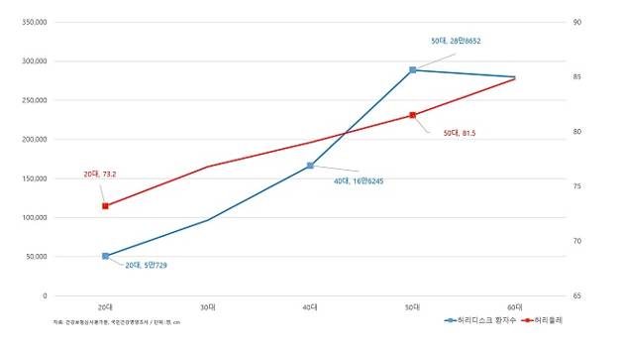
현상파악
허리 둘레에 따른 허리디스크 환자수
체중이 척추 질환에 영향을 미침

Slide 13
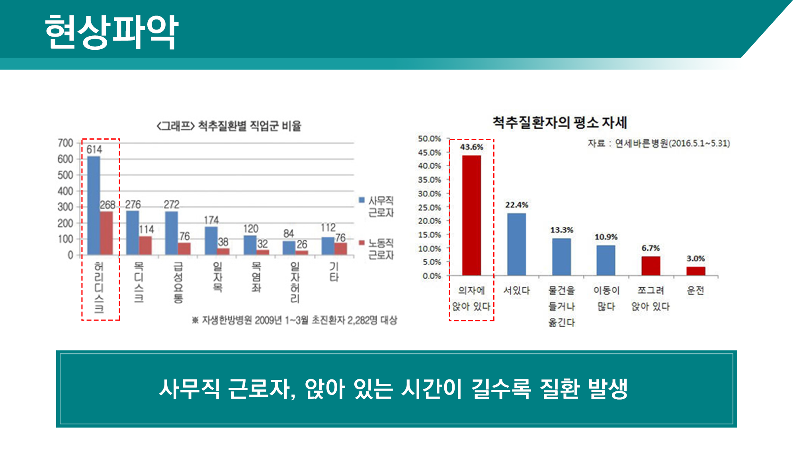
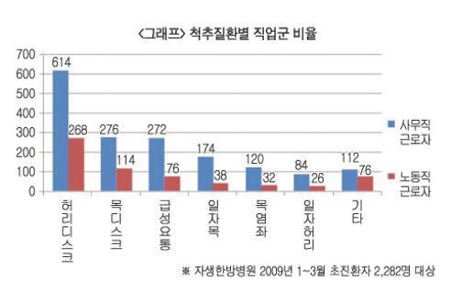
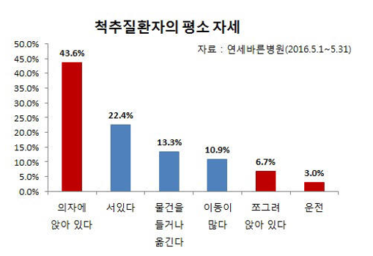
현상파악
사무직 근로자, 앉아 시간이 길수록 질환 발생

Slide 14

3. 목표설정

Slide 15
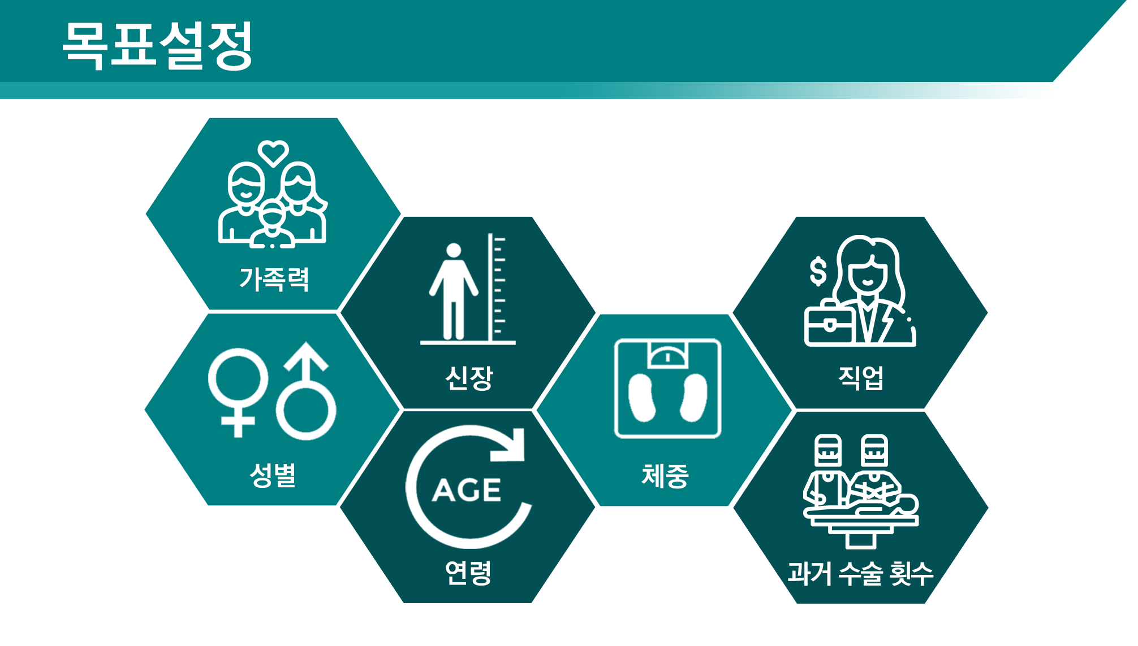


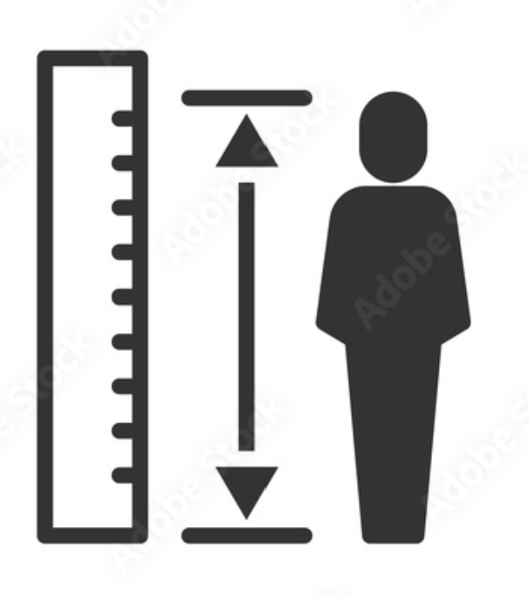
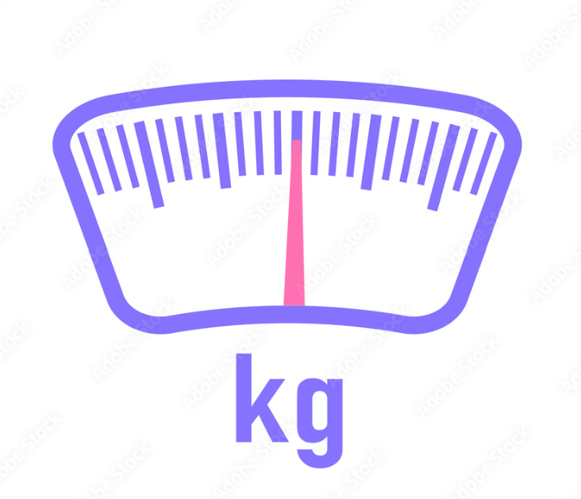
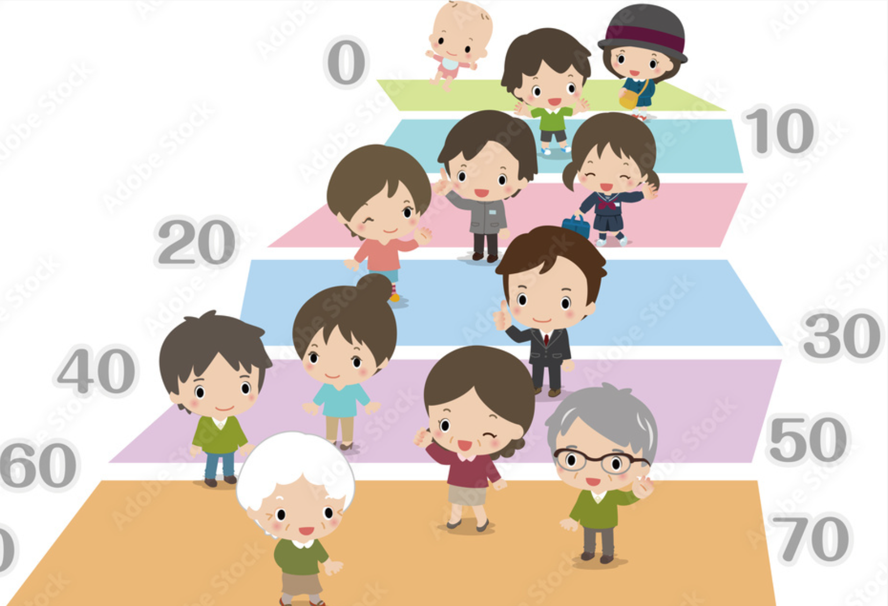


목표설정
가족력 | 성별 | 신장 | 체중
연령 | 과거수술횟수 | 직업

Slide 16


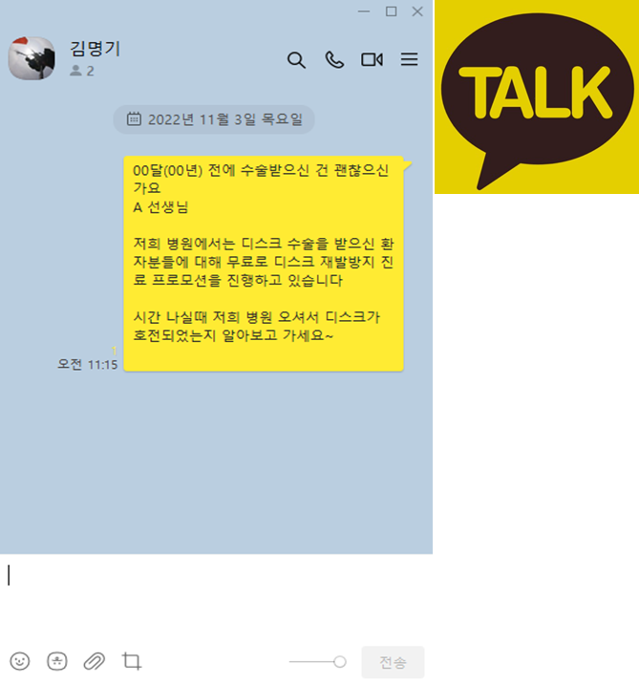
잠재적 디스크 유발 인자를 가진 환자들에게 디스크 무료 진단 권유
본 원에서 수술한 디스크 환자 중 디스크 재발환자를 선별

Slide 17
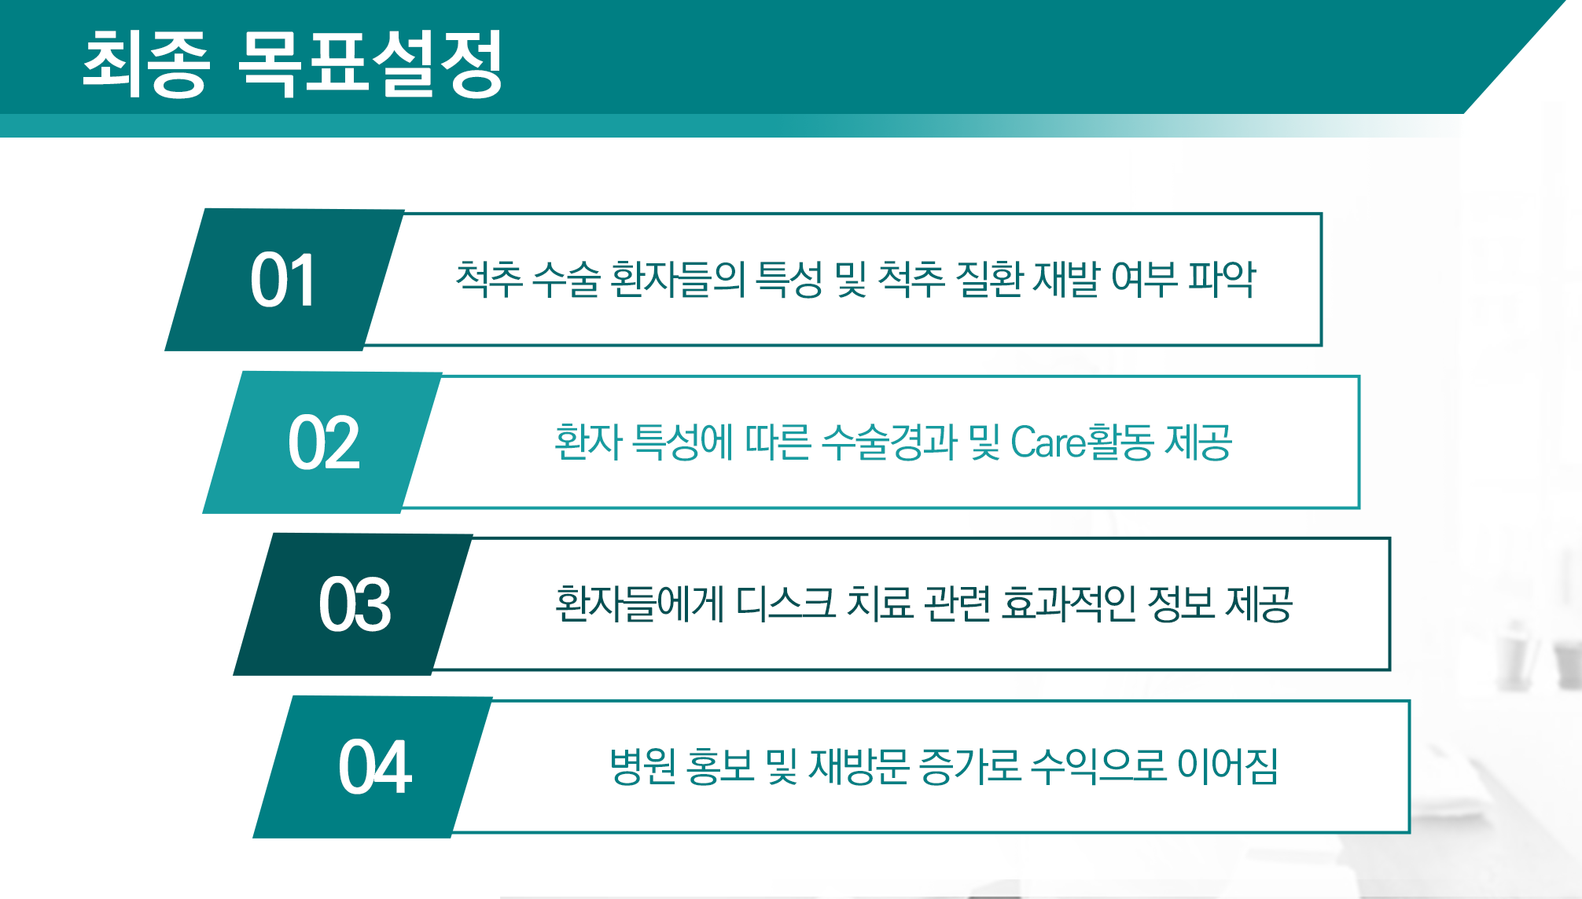
최종 목표설정
척추 수술 환자들의 특성 및 척추 질환 재발 여부 파악
환자 특성에 따른 수술경과 및 Care활동 제공
환자들에게 디스크 치료 관련 효과적인 정보 제공
병원 홍보 및 재방문 증가로 수익으로 이어짐

Slide 18


4. 분석

Slide 19
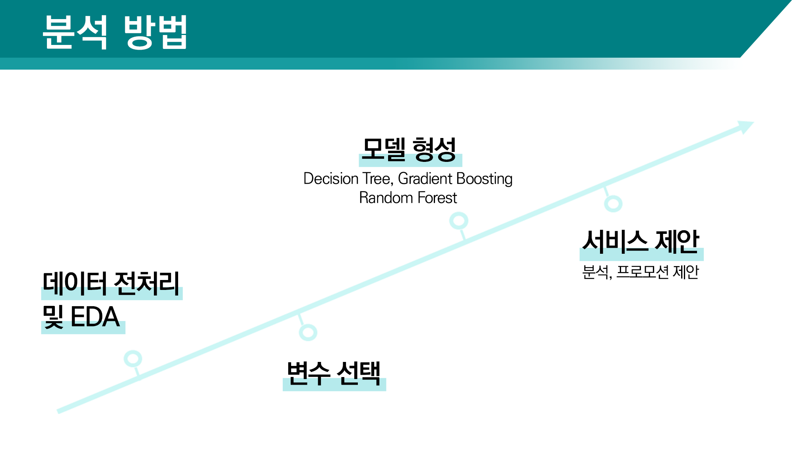
분석방법
모델 형성
Decision Tree, Gradient Boosting
Random Forest
서비스제안
분석, 프로모션 제안
데이터 전처리
및 EDA
변수선택

Slide 20
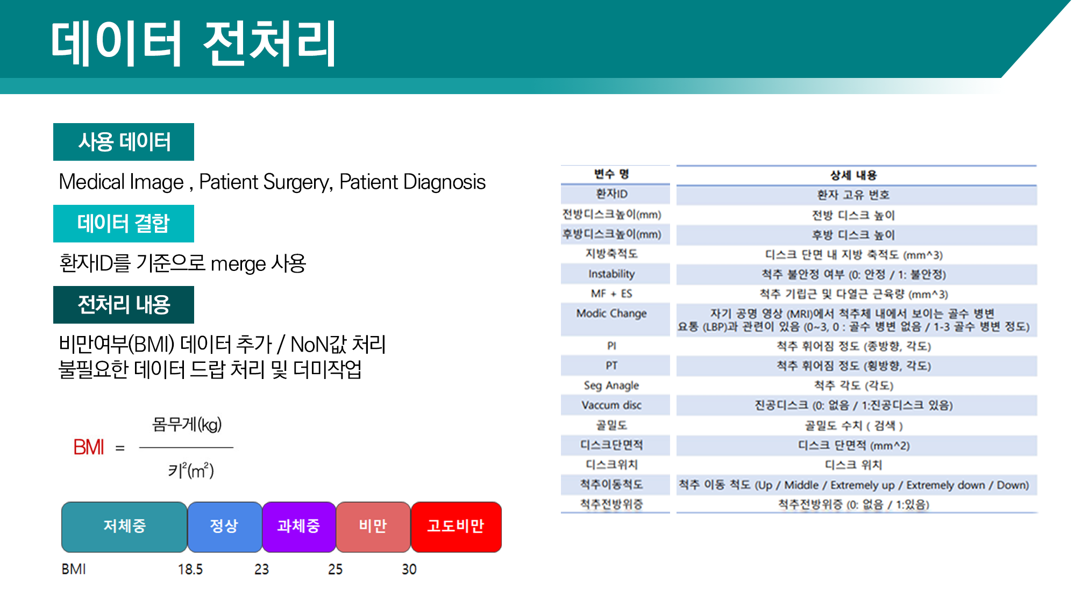
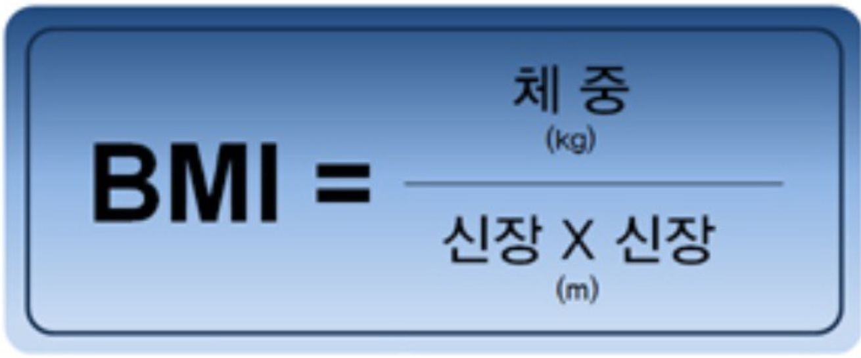
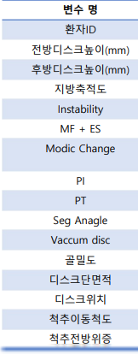
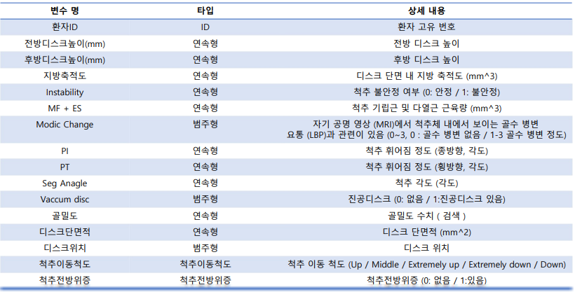
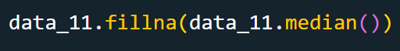
데이터 전처리
사용 데이터 : Medical Image, Patient Surgery,Patient Diagnosis
데이터 결합: 환자ID를 기준으로 merge 사용
전처리내용: 비만여부 데이터 추가
불필요한 데이터 드랍처리 및 더미작업
NoN값 처리
저체중
정상
과체중
비만
고도비만
BMI
18.5
23
25
30

Slide 21
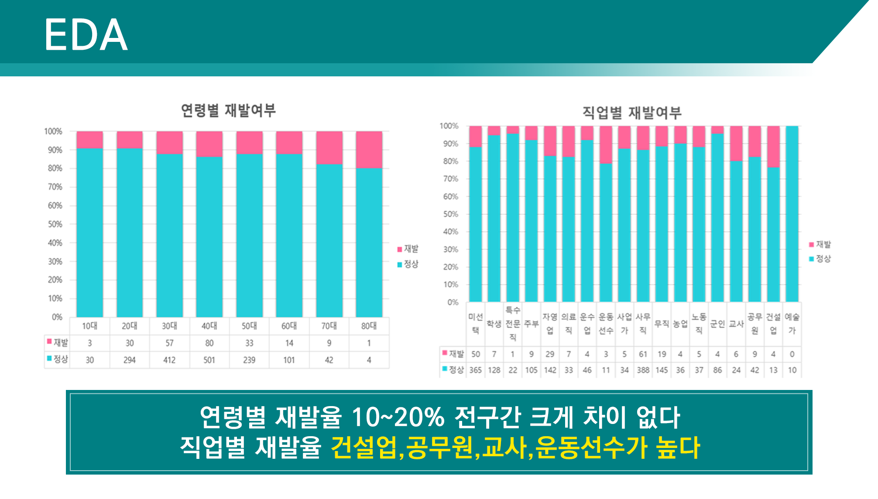
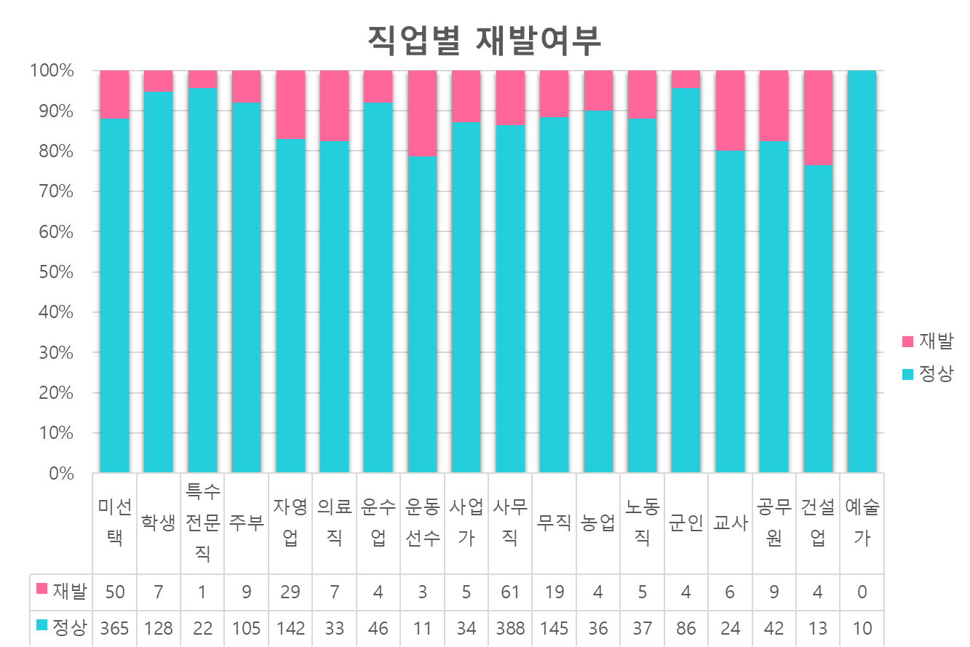
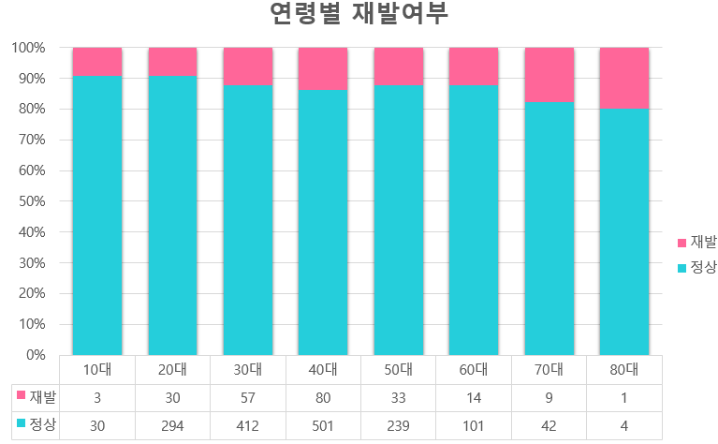
EDA
연령별 재발율 10~20% 전구간 크게 차이 없다
직업별 재발율 건설업,공무원,교사,운동선수가 높다

Slide 22
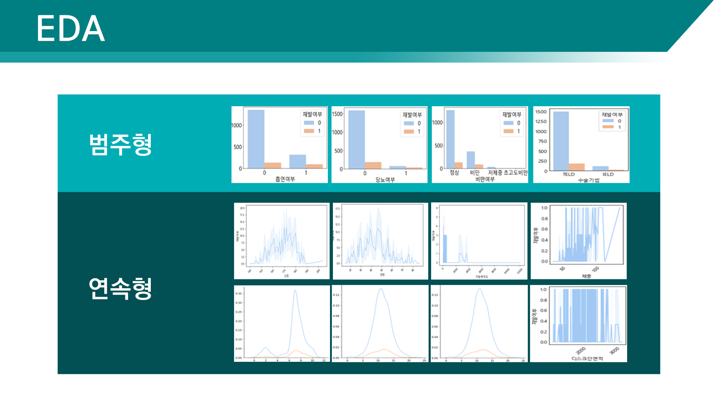
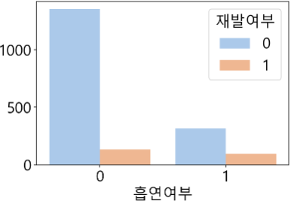
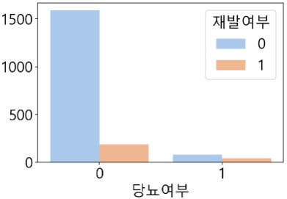
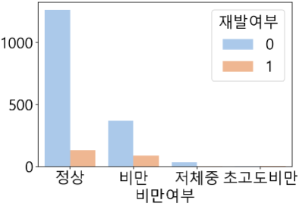
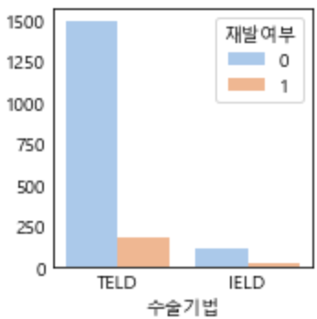
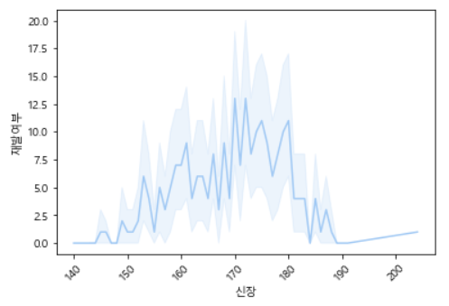
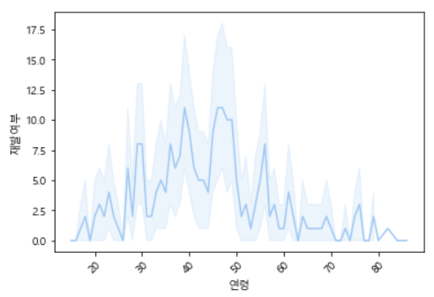
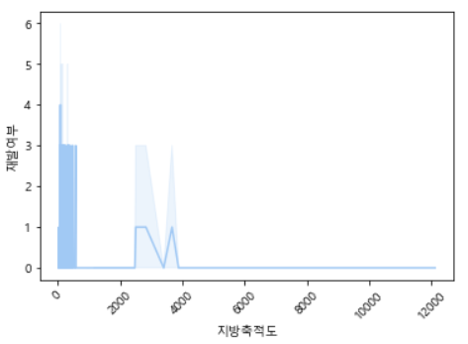





EDA
범주형
연속형

Slide 23


변수선택
(중요도,%)
카테고리별 중요도 제일높은 모델 선택
( 중요도 낮은 카테고리 제외)

Slide 24


최종 모델 선택

Slide 25


5. 서비스 제안

Slide 26



분석개요
재발 확률이 높은 사람들을 미리 예측하여 지속적이 서비스 유지 극대화
Notes:
여러 환자들의 의료 정보를 수집/저장합니다.
수집한 의료정보는 안전하게 보관이 되며 필요에 따라 제공되어 사용됩니다.

Slide 27







최종분석
재방문이 꾸준히 이어지게 될까?
수술 환자 중 재발율 12%
원격, 야간 진료
Notes:
전체 환자중 수술후 재발율이 12%이다 적지만 재발하지 않는 환자들도 꾸준한 관리와 물리 치료가 필요하다. 환자나
당뇨도 영향이 있지만 재발 환자중 18% 적다

Slide 28



프로모션
도수치료
추나치료
정기적 검진을 통한 특정 환자 관리
Notes:
환자 특징에 맞는 치료 권장, 병원내 물리치료, 한의사 5분대기

Slide 29




프로모션
최종 모델 적용
SIX MEDICAL
직장인 대상 원격 진료 및 야간진료, 중소기업청과 연계 할인

Slide 30



프로모션
흡연과의 관계, 금연클리닉 정보 제공 및 홍보

Slide 31




프로모션
비만환자 대상으로 효율적인 맞춤 식단 및 정보 제공

Slide 32




기대효과
환자별 맞춤 CARE활동으로
병원 재방문율 13.5% 증가 기대
출처 의약 뉴스
재방문율 증가로 인한
수입 증가 기대
환자 만족과 홍보효과로 병원 수입 향상

Slide 33



자체평가의견
박용식
시작은 재미있었는데 막상보니 방대한 변수 항목에 놀랐지만 현업에 가면 이정도는 해야 한다는 생각이다. 팀윅이 좋아 힘든점은 없었다
차하나
척추병원 주제는 복잡한 부분이 많아서 어려운것 같다. 그래도 관련 자료를
찾아서 데이터 분석과 대입해 보는 경험은 좋았다.
김태양
명확한 상관관계가 있을 거라 생각하고 의료분석을 선택하였지만, 막상 하려니 잘 할 수 있을지 자신이 없어졌다. 그래도 좋은 조원들과 함께라면 잘 해낼거라 생각한다.
문인성
처음시작은 평소에 접할 수 없는 주제라서 어려웠는데 자료조사를 하다보니 재미도있었고 저번 주제랑은 완전 다른주제라 다른경험을 해볼수있어서 좋았습니다.

Slide 34

참고문헌
허리디스크 연령별 진료 현황
https://m.blog.naver.com/PostView.naver?isHttpsRedirect=true&blogId=chuckchuck2&logNo=220415942704
디스크 질환, 유전가능성 63%로 나타나
http://www.mjmedi.com/news/articleView.html?idxno=22795
최근 10년간 비만 유병률
http://general.kosso.or.kr/html/?pmode=obesityDiagnosis
척추수술 급증…환자가 늘었나, 의사가 늘었나
https://www.hani.co.kr/arti/PRINT/590481.html
사무직 노동자보다 척추질환 2배 이상
https://www.mjmedi.com/news/articleView.html?idxno=16615
50대 여성, 허리디스크 가장 취약…또 다른 원인은 ‘복부비만’
https://www.k-health.com/news/articleView.html?idxno=52611
50세 이상 중·장년 척추관 협착증 환자, 디스크 환자 추월
http://medicalworldnews.co.kr/skin/news/basic/view_pop.php?v_idx=1462775126
재방문 이유
https://www.doctorsnews.co.kr/news/articleView.html?idxno=67522

Slide 35


SIX MEDICAL CENTER
Thank you
출처 경향신문, tvn

